Slide 1
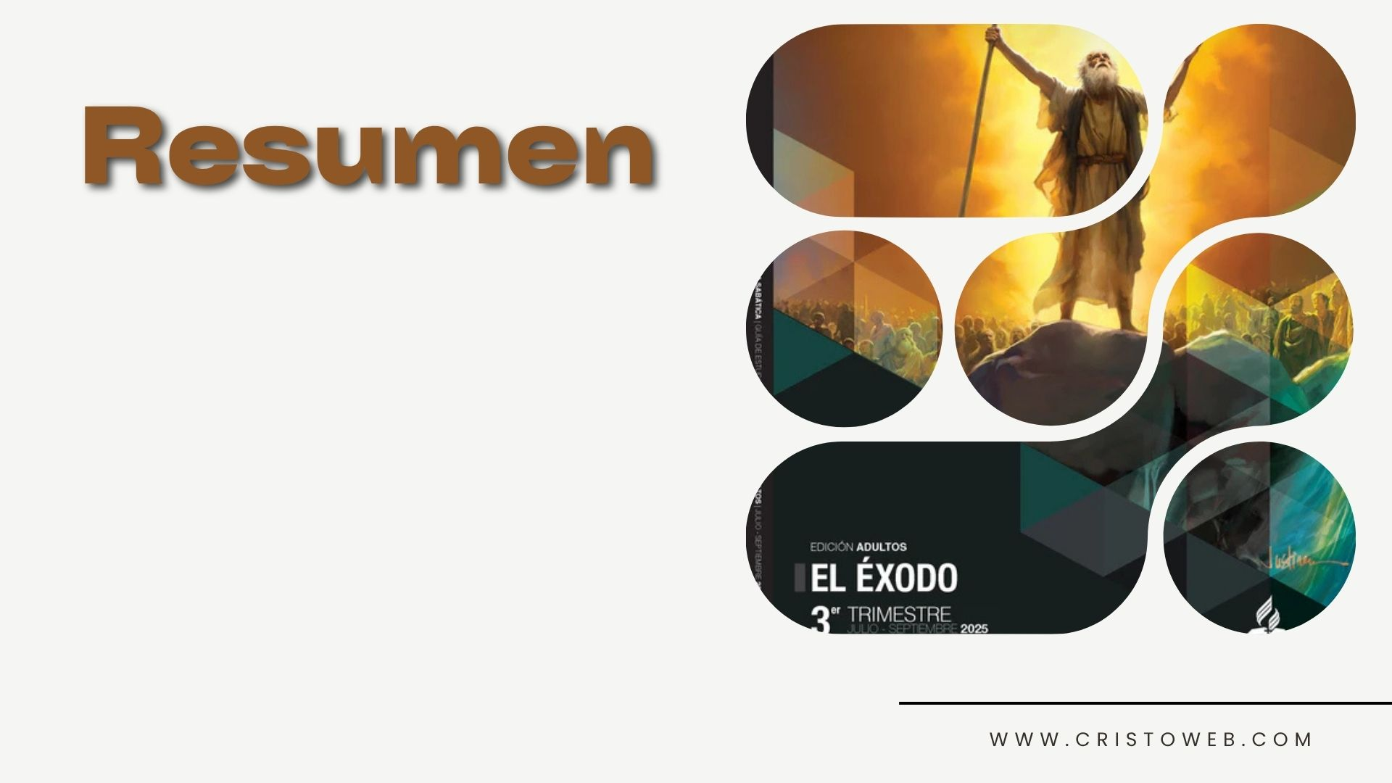
Lección 11
APOSTASÍA E INTERCESIÓN
“Entonces volvió Moisés ante el Señor y le dijo: ‘Este pueblo ha cometido un gran pecado, porque se hicieron dioses de oro. Te ruego que perdones su pecado. Y si no, ráeme ahora de tu libro que has escrito’ ” (Éxo. 32:31, 32).

Slide 2

Idolatría de muerte

Slide 3
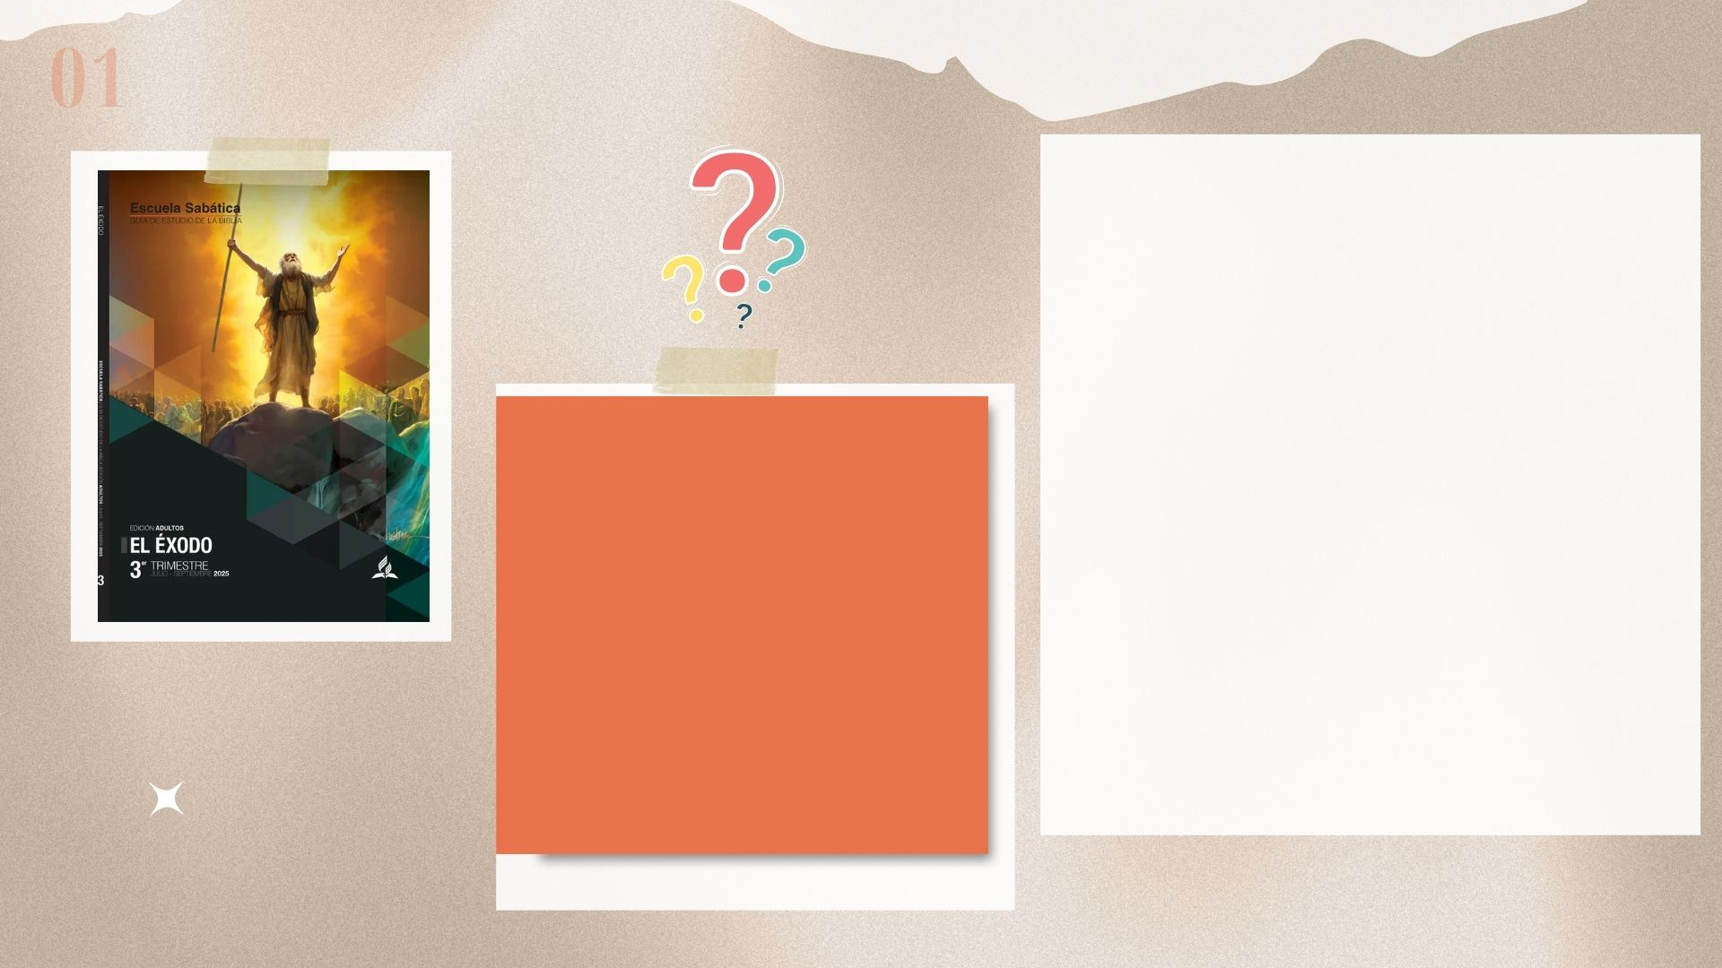
1
Él cedió a la presión
del pueblo y les construyó un becerro de oro para que lo adoraran.
¿Cómo falló el
liderazgo de Aarón?

Slide 4

1 Al ver los israelitas que Moisés tardaba en bajar del monte, fueron a reunirse con Aarón y le dijeron:—Tienes que hacernos dioses que marchen al frente de nosotros, porque a ese Moisés que nos sacó de Egipto, ¡no sabemos qué pudo haberle pasado! 2 Aarón respondió:—Quítenles los aretes de oro a sus mujeres, a su hijos e hijas, y tráiganmelos. 3 Todos los israelitas se quitaron los aretes de oro que llevaban puestos y se los llevaron a Aarón, 4 quien los recibió y los fundió; luego cinceló el oro fundido e hizo un ídolo en forma de becerro. Entonces exclamó el pueblo: «Israel, ¡aquí tienes a tus dioses que te sacaron de Egipto!». 5 Cuando Aarón vio esto, construyó un altar enfrente del becerro y anunció:—Mañana haremos fiesta en honor del Señor.
Éx. 32: 1-5 NVI

Slide 5

A
Aarón no estuvo a la altura de las circunstancias. No supo aprovechar el momento y hacer lo correcto. En lugar de confiar en el Señor, se debilitó ante la mayoría. La gente dio voluntariamente oro para hacer el ídolo, y Aarón no solo no los detuvo, sino que los animó a donar. Luego participó en la fabricación de este falso dios.
Lección del domingo.

Slide 6
2
Rápidamente se corrompieron, celebrando fiestas inmorales y degradándose a sí mismos.
¿A qué condujo la
idolatría del pueblo?

Slide 7
6En efecto, al día siguiente los israelitas madrugaron y presentaron holocaustos y sacrificios de comunión. Luego el pueblo se sentó a comer y a beber, y se levantó para entregarse al desenfreno. 7 Entonces el Señor dijo a Moisés:—Baja, porque ya se ha corrompido el pueblo que sacaste de Egipto. 8 Demasiado pronto se han apartado del camino que les ordené seguir, pues no solo han fundido oro y se han hecho un ídolo en forma de becerro, sino que se han postrado ante él, le han ofrecido sacrificios y han declarado: “Israel, ¡aquí tienes a tus dioses que te sacaron de Egipto!”.
Éx 32: 6-8 NVI

Slide 8
22 Profesando ser sabios, se hicieron necios, 23 y cambiaron la gloria del Dios incorruptible en semejanza de imagen de hombre corruptible, de aves, de cuadrúpedos y de reptiles. 24 Por lo cual también Dios los entregó a la inmundicia, en las concupiscencias de sus corazones, de modo que deshonraron entre sí sus propios cuerpos, 25 ya que cambiaron la verdad de Dios por la mentira, honrando y dando culto a las criaturas antes que al Creador, el cual es bendito por los siglos. Amén.
Ro. 1: 22-25

Slide 9
B
La idolatría rechaza la verdad teológica de que Dios es Dios y el hombre es hombre, borra la brecha entre la Deidad y el ser humano (Ecl. 5:2) y destruye la conexión entre ambos. Ya sea de manera descarada y abierta u oculta en el corazón, la idolatría destruye rápidamente nuestra relación con el Señor y nos conduce a una espiral moral descendente.
Lección del lunes.

Slide 10
3
Aarón culpó al
pueblo y luego afirmó que el ídolo apareció por arte de magia.
¿Qué excusa le dio Aarón a
Moisés por haber creado
el becerro de oro?

Slide 11
19 Cuando Moisés se acercó al campamento y vio el becerro y las danzas, ardió en ira y arrojó de sus manos las tablas, haciéndolas pedazos al pie del monte. 20 Tomó entonces el becerro que habían hecho y lo quemó en el fuego; luego lo molió hasta hacerlo polvo, lo esparció en el agua y se la dio a beber a los israelitas. 21 A Aarón le dijo:—¿Qué te hizo este pueblo? ¿Por qué lo has hecho cometer semejante pecado? 22 —Señor mío, no te enojes —contestó Aarón—. Tú bien sabes cuán inclinado al mal es este pueblo. 23 Ellos me dijeron: “Tienes que hacernos dioses que marchen al frente de nosotros, porque a ese Moisés que nos sacó de Egipto, ¡no sabemos qué pudo haberle pasado!”. 24 Yo les contesté que todo el que tuviera joyas de oro se desprendiera de ellas. Ellos me dieron el oro, yo lo eché al fuego, ¡y lo que salió fue este becerro!
Éx. 32: 19-24 NVI

Slide 12
C
Moisés reprendió duramente a Aarón por rendirse a las exigencias del pueblo. (Éxo. 32:21) Aarón trató de excusar su transgresión (1) culpando a otros y (2) sugiriendo que el ídolo había aparecido por arte de magia. (Éxo. 32:24). Lo que empeoraba las cosas era que el propio Aarón había sido muy honrado por Dios, pues se le habían concedido muchos privilegios, que incluyeron subir a la montaña con Moisés y los ancianos (Éxo. 24:1).
Lección del miércoles.

Slide 13
4
Le pidió a Dios que perdonara el pecado del pueblo, y si no, que borrara su propio nombre del libro de la vida.
¿Cómo intercedió Moisés
por el pueblo pecador?

Slide 14
30 Al día siguiente, Moisés dijo a los israelitas: «Ustedes han cometido un gran pecado. Pero voy a subir ahora para reunirme con el Señor y tal vez logre yo que Dios perdone su pecado». 31 Volvió entonces Moisés para hablar con el Señor y le dijo:—¡Qué pecado tan grande ha cometido este pueblo al hacerse dioses de oro! 32 Sin embargo, yo te ruego que perdones su pecado. Pero si no vas a perdonarlos, ¡bórrame del libro que has escrito!
Éx. 32: 30-32 NVI

Slide 15
D
No es de extrañar que Moisés sea considerado un tipo o prefiguración histórica de Cristo. En virtud de su oración intercesora por los pecadores y su disposición a ofrecer su propia vida por ellos, reflejaba sin duda lo que Cristo hace por todos nosotros.
Lección del jueves.

Slide 16
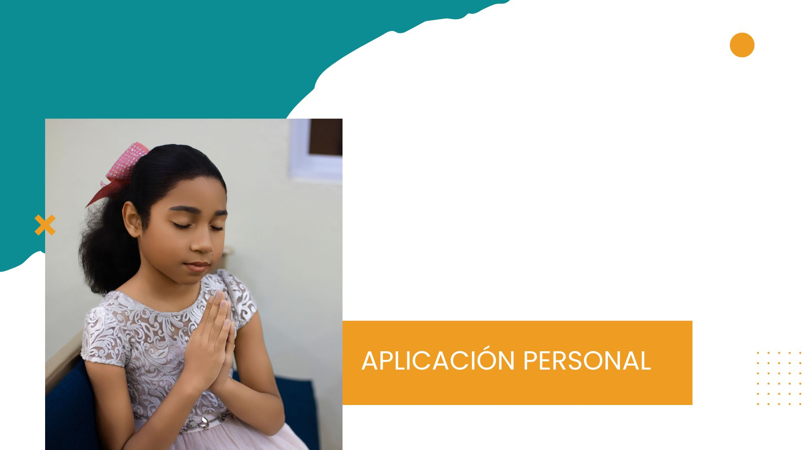
¿Quieres entregarte a Cristo mostrando amor por tu prójimo?

